Slide 1

Introdução a Classes e Objetos
Instrutor: Henrique Delegrego

Slide 2
6. Introdução a Classes e Objetos
O que são classes?
Classes são estruturas
Define a forma de um objeto
Um objeto é uma instância de uma classe

Slide 3
6. Introdução a Classes e Objetos
Exemplo de classe e objeto
Classe Veiculo
Comprimento
Passageiros
Velocidade Máxima
Cor
(Atributos de classe)

Slide 4
6. Introdução a Classes e Objetos
Exemplo de classe e objeto
Objeto Civic
Comprimento = 4.70
Passageiros = 5
Velocidade Máxima = 200
Cor = “Preto”
Classe Veiculo
Comprimento
Passageiros
Velocidade Máxima
Cor
(Atributos de classe)

Slide 5
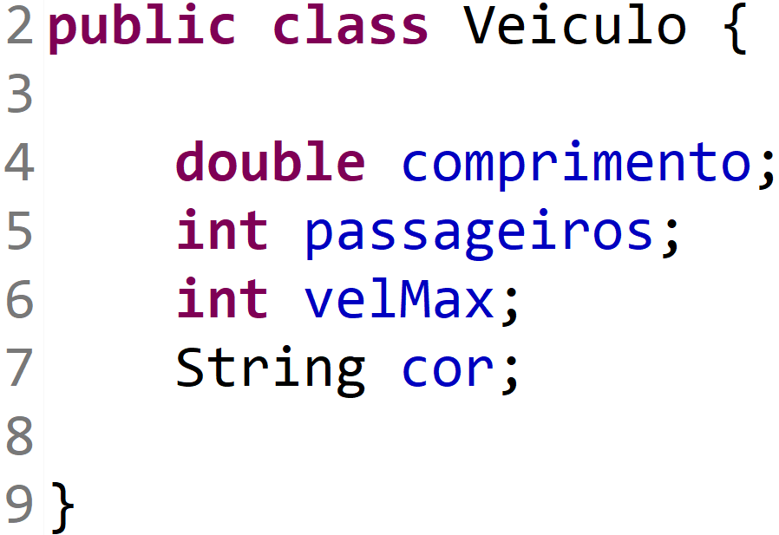
6. Introdução a Classes e Objetos
Classe Veiculo
Comprimento
Passageiros
Velocidade Máxima
Cor

Slide 6
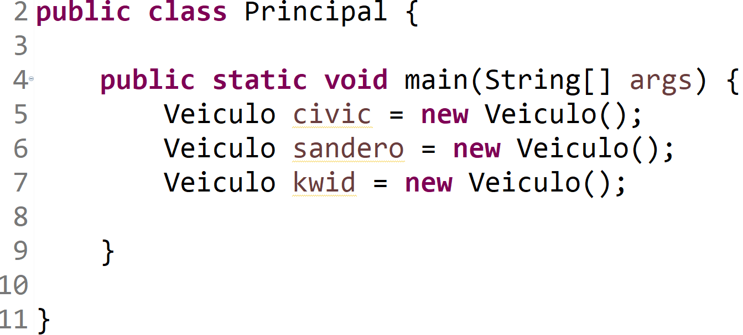
6. Introdução a Classes e Objetos

Slide 7
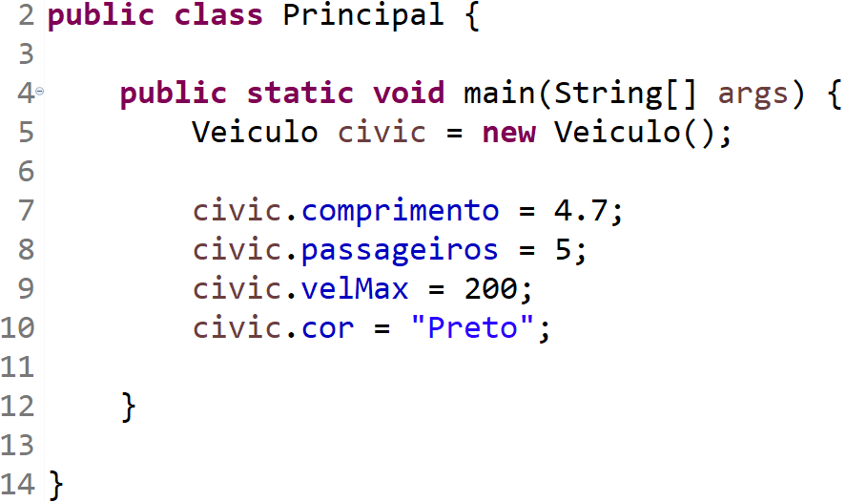
6. Introdução a Classes e Objetos

Slide 8
6. Introdução a Classes e Objetos

